Slide 1

Tema 3: PLAN DE MARKETING
PROFESORA: CELIA PLATA
Curso 2023/2024
PROFESORA: CELIA PLATA
Curso 2022/2023

Slide 2
ÍNDICE
1. El mercado
2. El marketing
3. Producto
4. Precio
5. Promoción
6. Distribución
7. Nueva generación del marketing mix

Slide 3
1. EL MERCADO
MERCADO:
Lugar donde se realizan intercambios. Conjunto de compradores y vendedores de un producto o servicio.
Los mercados se pueden clasificar en la tipología que se muestra en la siguiente diapositiva:
ESTUDIO DE MERCADO:
Se trata de averiguar la respuesta de los compradores potenciales ante un producto o servicio determinado con el fin de plantear la estrategia comercial más adecuada.

Slide 4
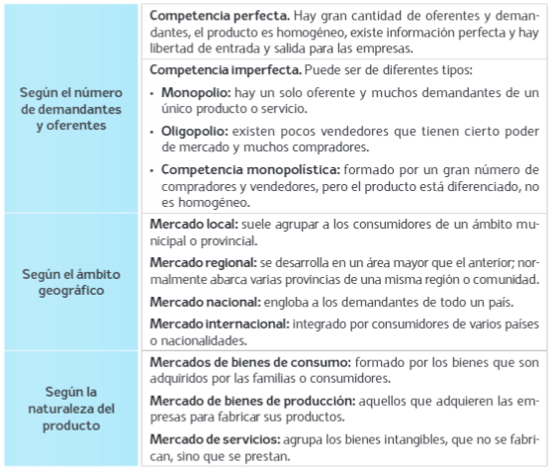
1. EL MERCADO

Slide 5
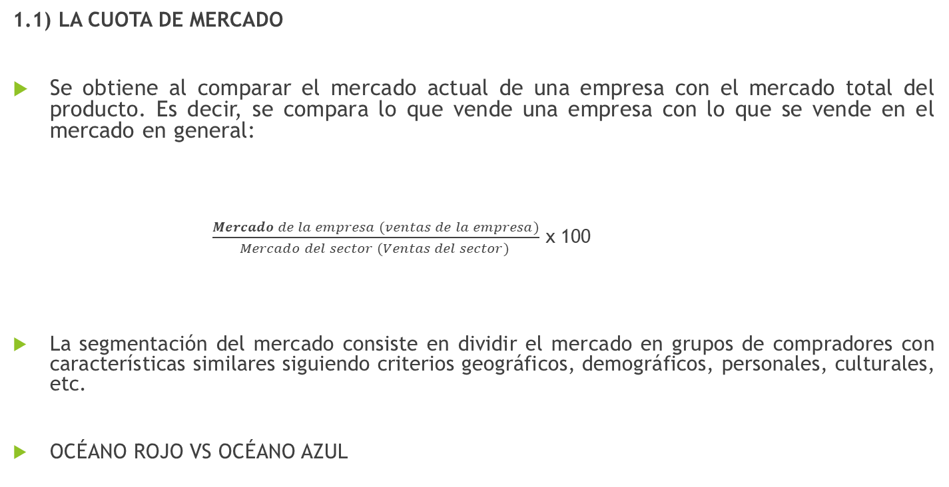
1. EL MERCADO
1.1) LA CUOTA DE MERCADO
Se obtiene al comparar el mercado actual de una empresa con el mercado total del producto. Es decir, se compara lo que vende una empresa con lo que se vende en el mercado en general:
$\frac{Mercado de la empresa (ventas de la empresa)}{Mercado del sector (Ventas del sector) }$ x 100
La segmentación del mercado consiste en dividir el mercado en grupos de compradores con características similares siguiendo criterios geográficos, demográficos, personales, culturales, etc.
OCÉANO ROJO VS OCÉANO AZUL

Slide 6
2. EL MARKETING
Conjunto de técnicas destinadas a conocer el entorno de la empresa e identificar las oportunidades que este ofrece.
En función de sus recursos y capacidades, las empresas se plantearán las distintas estrategias de marketing que les permita adaptarse a su entorno.
Es imprescindible para que una empresa pueda posicionarse
El marketing estratégico busca una ventaja competitiva respecto al resto de empresas del sector.
Se lleva a cabo a través del MARKETING MIX y sus 4 p:
PRODUCTO
PUNTO DE VENTA
PRECIO
PROMOCIÓN

Slide 7
3. PRODUCTO
Bienes y servicios pensados para satisfacer un deseo o una necesidad que se ofrecen en un mercado para su uso o consumo.
BIENES: Objetos materiales capaces de satisfacer una necesidad. Un ordenador.
SERVICIOS: Actividades que, sin ser objetos materiales, satisfacen una necesidad. Sanidad, enseñanza.
3.1) TIPOS DE PRODUCTOS
Por su nivel:
PRODUCTO BÁSICO: primer nivel, la esencia. Cubre directamente la necesidad. Ej: Una bombilla.
PRODUCTO FORMAL: Producto básico transformado en algo tangible. Ej: Una lámpara de techo. Tiene unas cualidades que influirán en la decisión de comprarla.
PRODUCTO AMPLIADO: Producto formal al que se le añaden otras ventajas asociadas a su compra. Ej: instalación gratuita de la lámpara o financiación de la misma.

Slide 8
3. PRODUCTO
3.1) TIPOS DE PRODUCTOS
Por su tangibilidad
PRODUCTOS: objetos físicos, tangibles que se pueden almacenar. Se pueden clasificar en DURADEROS, si permiten un uso prolongado como por ejemplo la ropa, o NO DURADEROS si se agotan con su uso (alimentos).
SERVICIOS: actividades que satisfacen necesidades. No pueden almacenarse ni separar de la persona o máquina que los suministra.
Por su finalidad
BIENES DE CONSUMO: los compran los consumidores particulares para su propio uso personal. Ej: un mueble.
BIENES INDUSTRIALES: los compran las empresas para sus actividades productivas o comerciales. Ej: tablero de madera para fabricar un mueble.
Por su relación entre sí
BIENES SUSTITUTIVOS: satisfacen la misma necesidad y se excluyen en consumo. Ej: azúcar y sacarina.
BIENES COMPLEMENTARIOS: Aquellos que han de consumirse de manera conjunta, puesto que su consumo no tendría sentido de forma independiente. Ej: Impresora y cartucho de tinta.

Slide 9
3. PRODUCTO
3.3) CARACTERÍSTICAS
Los diferenciadores que distinguen el producto de la competencia son:
ENVASE: Ha de facilitar el transporte, almacenaje y conservación, así como permitir diferenciar unos productos de otros.
Todo envase ha de ser, reciclable, retornable y de coste reducido.
Hay que decidir que se quiere transmitir a través de color, forma, material, costes.
MARCA: Permite identificar los productos y diferenciarlo de otros similares. Se distingue entre nombre (parte pronunciable) y logotipo (grafismo). Existen diferentes tipos de marcas:
Marcas únicas: Misma marca para todos los productos. Ej: Sony.
Marca de distribuidor: Denominadas marcas blancas, son marcas propias que no las fabrica el distribuidor. Ej: Hacendado.
Segunda marca: Marca empleada por una empresa para ofrecer un mismo producto con características diferentes de calidad y precio. Ej: Renault y Dacia.
PRODUCTO AMPLIADO.

Slide 10
3. PRODUCTO
3.2) CICLO DE VIDA
Introducción: periodo de lanzamiento del producto. Etapa difícil de crecimiento lento en las ventas y que requiere un gran esfuerzo comercial. Estos productos se denominan interrogantes
Crecimiento: Las ventas comienzan a elevarse de forma considerable. El producto es cada vez más conocido y no requiere de tanto esfuerzo de promoción y publicidad. Estos productos se denominan estrellas.
Madurez: Las ventas son altas, sin variaciones en el volumen. Se establece una gran competencia entre las empresas. A estos productos se les denomina Vacas lecheras.
Declive: Es la última etapa del productor. Disminuyen las ventas y ha de plantearse si es preciso matar el producto o reinventarlo. Estos productos se denominan perros y suelen estorbar a la fabricación de otros.
Este ciclo de vida es cada vez más corto debido a los cambios en la demanda, el avance tecnológico y la presión de la competencia.

Slide 11
4. PRECIO
Valor monetario que se asigna a un producto o servicio que se ofrece en el mercado.
Los FACTORES que influyen en la política de precios son:
Competencia.
Costes de producción y comercialización.
Clientes.
Los MÉTODOS DE FIJACIÓN de precios se pueden basar en los siguientes criterios:
BASADO EN COSTES: Consiste en añadir al coste del producto la ganancia que en principio se quiera obtener por su venta. Será un porcentaje sobre el coste.
Es imprescindible tener en cuenta la demanda y competencia del mercado.
BASADO EN EL COMPRADOR: Se toma como referencia la percepción que el comprador tiene del valor del producto. Si una empresa lo cobra más alto de lo que se está dispuesto a para, venderá menos.
BASADO EN LA COMPETENCIA: Consiste en estudiar los precios de la competencia.

Slide 12
4. PRECIO
Algunas ESTRATEGIAS y TIPOS de precios son:
Descuentos y promociones: por pronto pago, por volumen de pedido (rappel), durante el período de rebajas, etc.
Ofertas: para la introducción de nuevos productos o fomentar la venta de alguno.
Precios psicológicos: precios redondeados, de cifra impar, acabados en 9.
Precios cautivos: producto a precio muy bajo que se ve compensado por los altos precios de los productos complementarios.
Precio de liquidación: precio reducido para agotar existencias.
Precio autorizado: requiere de autorización para su modificación.

Slide 13
5. PROMOCIÓN
Consiste en comunicar a los clientes la identidad de la empresa, los precios que ofrece y los lugares donde pueden adquirirse.
Para que la promoción sea eficaz es preciso:
Identificar la audiencia meta, es decir, saber a quien se dirige.
Escoger el mensaje y determinar la respuesta que se desea conseguir: presentar la marca, el producto, o aspecto específico, etc.
Elegir un medio de comunicación en función de la audiencia.
Establecer un método de retroalimentación.
Para conocer los clientes potenciales habrá que hacer un estudio de mercado, es decir, plantear la respuesta ante un producto o servicio determinado con el fin de plantear la estrategia comercial más adecuada.

Slide 14
5. PROMOCIÓN
5.1) CANALES DE COMUNICACIÓN Y PROMOCIÓN
Relaciones públicas: Su objetivo es crear una imagen positiva de la empresa tanto hacia el exterior (clientes y proveedores), como hacia el interior (trabajadores, accionistas). Ej: patrocinio de eventos.
Publicidad: Consiste en la transmisión de un mensaje informativo sobre los productos a través de los medios de comunicación. Busca incidir sobre la conducta de la audiencia y conseguir que esta consuma el producto.
Publicidad subliminal: aquella que se transmite sin que el público sea consciente. A través de colores, formas, palabras. Es ilegal.
Imágenes escondidas difíciles de detectar a simple vista.
Grabaciones de música distorsionadas
Frases ocultas
Publicidad encubierta: se percibe conscientemente pero sin darnos cuenta de que es publicidad. Ej: beben un determinado refresco en una serie.
Promoción de ventas: Busca estimular la compra de un producto ofreciendo algunas ventajas añadidas para incrementar las ventas en el corto plazo. Ej: muestras gratuitas.
Venta directa o personal: Forma de comunicación interpersonal realizada por vendedores, comerciales, etc.

Slide 15
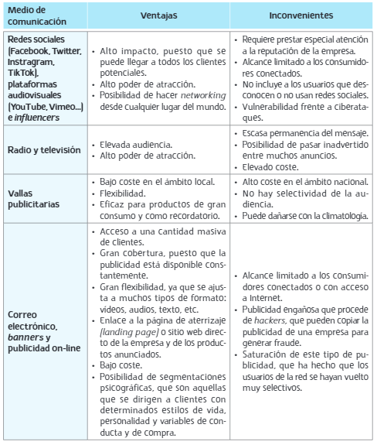
5. PROMOCIÓN
5.2) MEDIOS DE COMUNICACIÓN: ventajas e inconvenientes

Slide 16
5. PROMOCIÓN
5.3) OTROS CONCEPTOS
Merchandising: Conjunto de elementos y medidas que fomentan la compra de un producto en su punto de venta.
SEO: Search Engine Optimization. Posicionamiento de una empresa en los motores de búsqueda como Google. Es esencial para que los artículos aparezcan en los primeros puestos cuando un consumidor potencial teclea algunos atributos del producto que ofertan.
SEM: Search Engine Marketing. Acciones destinadas a generar publicidad en los motores de búsqueda de la red.

Slide 17
6. DISTRIBUCIÓN (Place)
Tareas necesarias para hacer llegar el producto hasta el consumidor.
SISTEMA DE DISTRIBUCIÓN: ha de tener en cuenta las características del producto (si es perecedero, frágil, voluminoso) y de la empresa (si es capaz de afrontar la inversión, RRHH, espacio para almacenaje).
CANAL DE DISTRIBUCIÓN: camino que sigue un producto desde que termina de fabricarse hasta que llega a manos del consumidor. Puede ser:
Del productor al consumidor
Del productor a las tiendas que comercializan el producto
Del productor mayorista al minorista y al público.
La distribución del producto es una de las actividades que se suele externalizar con mayor frecuencia.

Slide 18
6. DISTRIBUCIÓN
6.1) LA FRANQUICIA
Contrato entre dos partes mediante el cual el franquiciador cede al franquiciado el derecho a la explotación de un sistema propio de comercialización de productos o servicios a cambio de una prestación económica.
El FRANQUICIADO recibe:
Licencia que garantiza la explotación en exclusiva de ese negocio en una determinada zona geográfica.
El FRANQUICIADO aporta:
Canon de entrada para acceder.
Royalti: importe periódico por soporte, formación y servicios. Puede ser fijo o variable.
Canon de publicidad. Pago periódico para constituir un fondo destinado a las campañas de publicidad de la cadena.
Cláusula: no crear un negocio de parecidas características durante un periodo.
El FRANQUICIADOR aporta:
Producto o servicio lo suficientemente rentable.
Marca en sentido amplio: marca, logotipo, nombre comercial, razón social.
Know how: el modo de gestionar y dirigir el negocio.
Garantiza que no se establecerá ninguna franquicia más del mismo franquiciador en esa zona de influencia.

Slide 19
6. DISTRIBUCIÓN
6.1) LA FRANQUICIA
Litigio entre Mcdonalds y un franquiciado: https://www.elperiodicomediterraneo.com/comarcas/2021/07/30/norte-castellon-queda-mcdonalds-vinaros-franquicia-55673964.html
Ranking de franquicias
Nacionales: https://www.infofranquicias.com/cd-12099/Las-mejores-franquicias-de-Espana.aspx
Internacionales: https://www.franchisedirect.com/top100globalfranchises/rankings

Slide 20
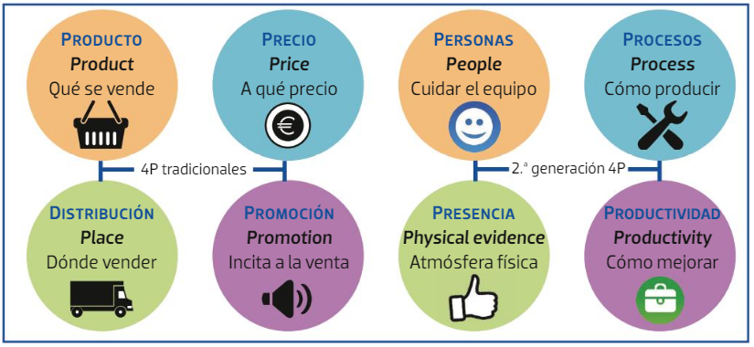
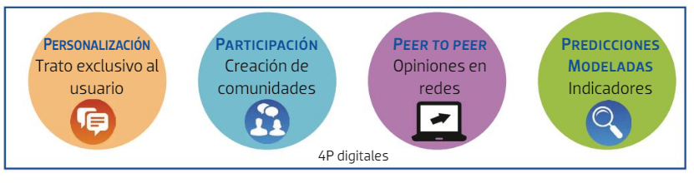
7. LA NUEVA GENERACIÓN DEL MARKETING MIX
MARKETING TRADICIONAL : CANAL OFFLINE
MARKETING DIGITAL : CANAL ONLINE

